Slide 1
PCI
PLAN DE CRECIMIENTO INTEGRAL
IGLESIA ADVENTISTA DEL SEPTIMO DIA
División Interamericana
Departamento de Mayordomía

Slide 2
FORJADOR DE METAS

Slide 3
Filipenses 3:14
Sigo avanzando hacia la meta para ganar el premio que Dios ofrece.

Slide 4
Una de las compañías más exitosas del mundo
Entre 1981 y 2001 General Eletric generó utilidades por valor de unos 400 mil millones de dólares

Slide 5
La vida es una empresa
Administrarla de manera exitosa es también el más grande desafío.
Administrarla es la más grande empresa jamás encomendada al ser humano.
Tiene que tener objetivos, metas de llegada.
Debe ser cuidadosa-mente planificada.

Slide 6
Objetivos de la Vida
¿Cuáles son los objetivos de su vida?
¿Puede enumerarlos?
¿Qué plan bien elaborado tiene para alcanzarlos?

Slide 7
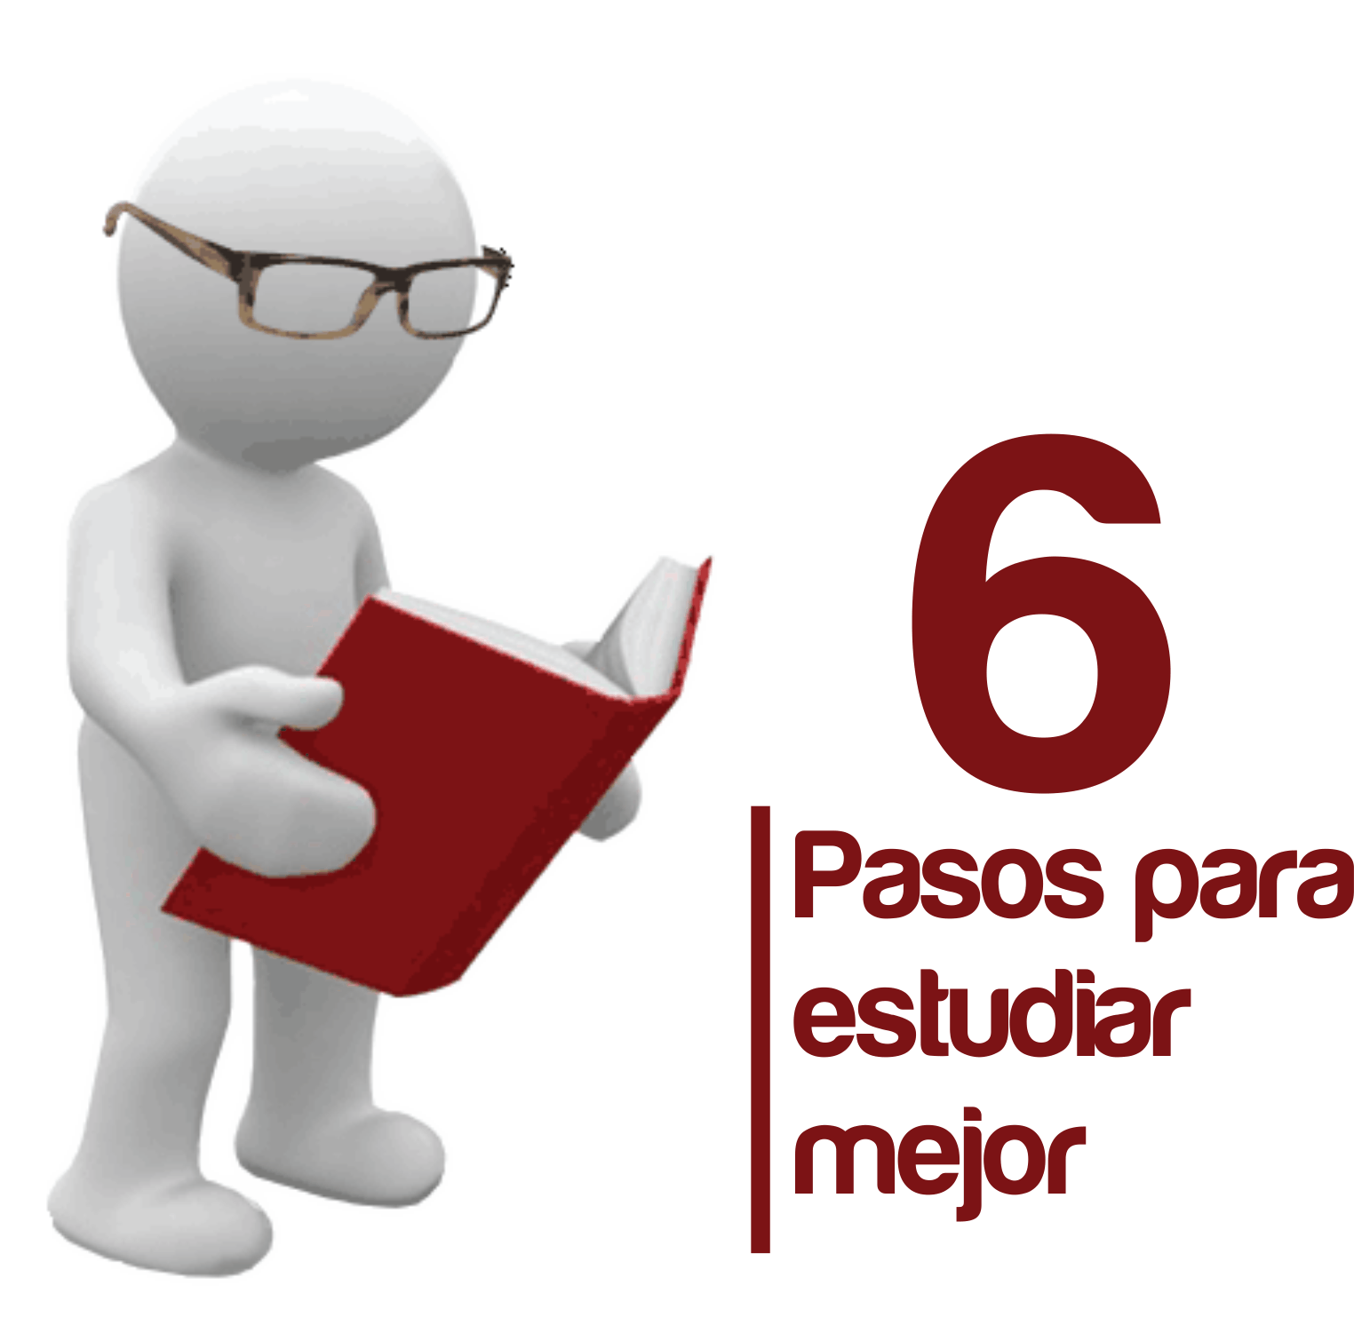
Ejemplo: objetivos espirituales
Levantarse temprano por la mañana a orar veinte o treinta minutos es uno de esos objetivos.
Leerse diariamente al menos tres capítulos de la Biblia es otro.
También lo es estudiar cada día su lección de la Escuela Sabática y leer su matutina.

Slide 8
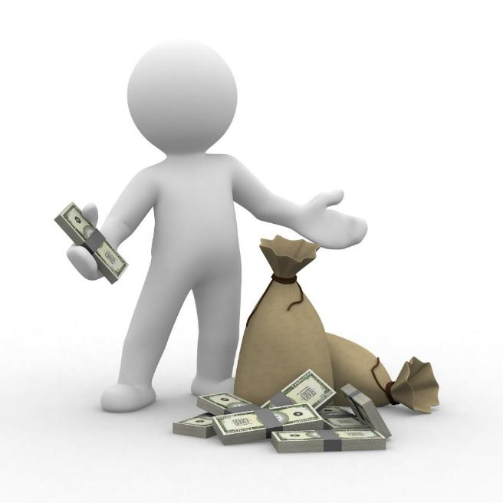
Ejemplo: objetivo ahorrar.
¿Hay gente para quienes el ahorro es un objetivo?
¿Sabia usted que el ahorro es un objetivo enseñado por la Biblia?
La gente que ahorra, ¿puede ser exitosa en lo financiero?

Slide 9
Objetivos de la Vida
¿Cuáles son las metas de su vida?
¿Tiene y sigue un plan para alcanzarlas?

Slide 10
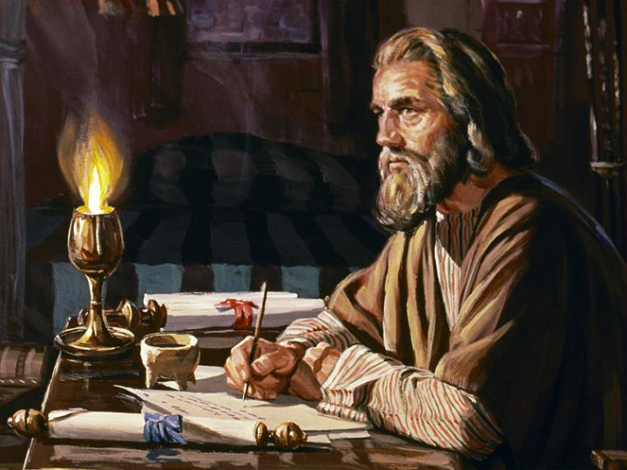
Pablo, el forjador de metas

Slide 11
Filipenses 3:14
Sigo avanzando hacia la meta para ganar el premio que Dios ofrece.

Slide 12
Filipenses 3:12
No es que ya lo haya conseguido todo, o que ya sea perfecto.

Slide 13
Filipenses 3:16
En todo caso, vivamos de acuerdo con lo que ya hemos alcanzado.

Slide 14
Filipenses 3:13
Olvidando lo que queda atrás y esforzándome por alcanzar lo que está delante.

Slide 15
“sigo avanzando hacia la meta”
“esforzándome por alcanzar lo que está delante”
“sigo adelante”
“sigo avanzando”

Slide 16
“ganar el premio que Dios ofrece”
¡Y qué premio!
¡Nada menos que la “corona de justicia”!
¡La vida eterna!
El supremo objetivo de todo hijo de Dios.

Slide 17
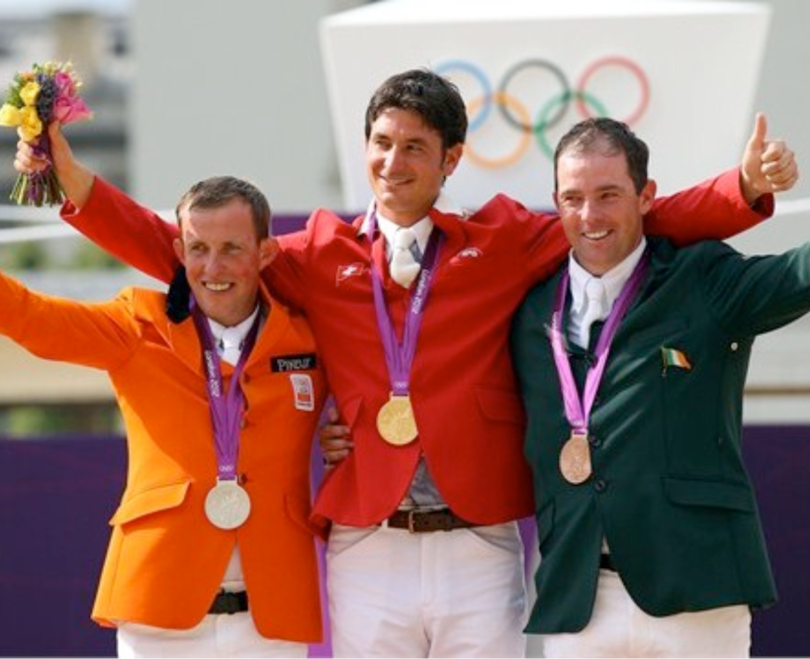
2 Timoteo 4:7
He peleado la buena batalla, he terminado la carrera, me he mantenido en la fe.

Slide 18
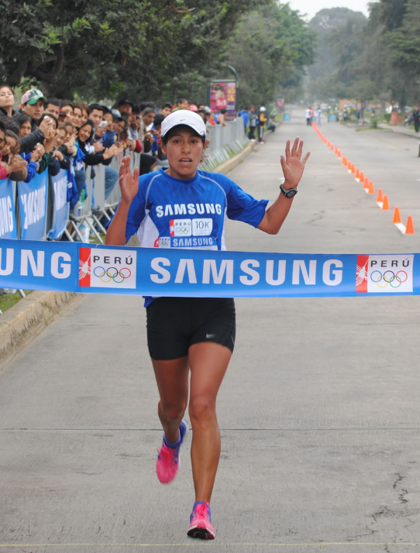
Julia Rivera
“Hay un temor en cada kilómetro porque piensas que te quedas, pero uno debe trabajar con la mente y decir que sí se puede”

Slide 19
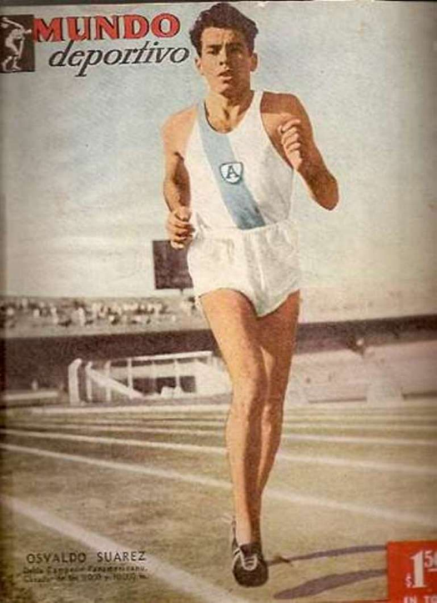
Osvaldo Suárez
“Son 42 kilómetros en los que hay que mantener la mente despejada”

Slide 20
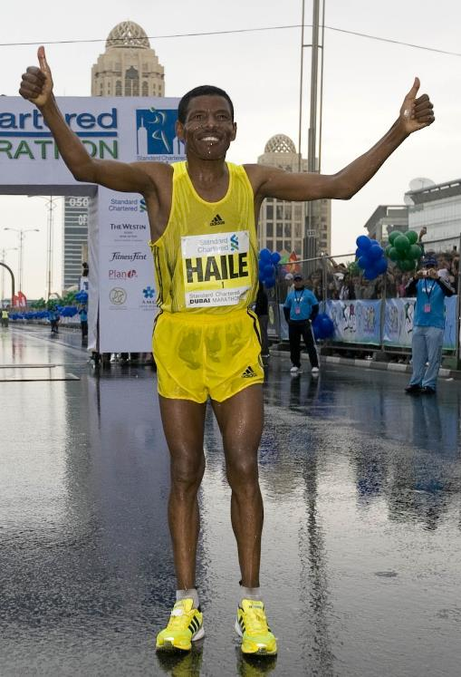
Haile Gebrselassie
“Lo más difícil no es el cuerpo. Es la mente”

Slide 21
Filipenses 3:13
Todos debemos tener este modo de pensar.

Slide 22
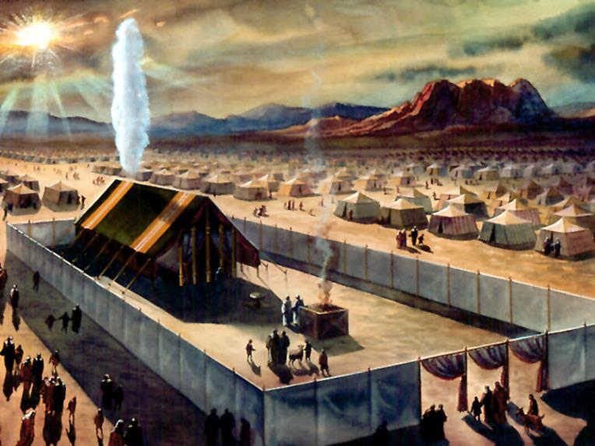
El santuario y nuestros objetivos

Slide 23
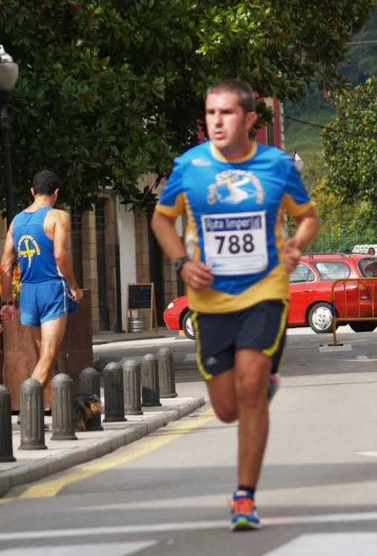
1 Corintios 9:26
"Así que yo no corro como quien no tiene meta".

Slide 24
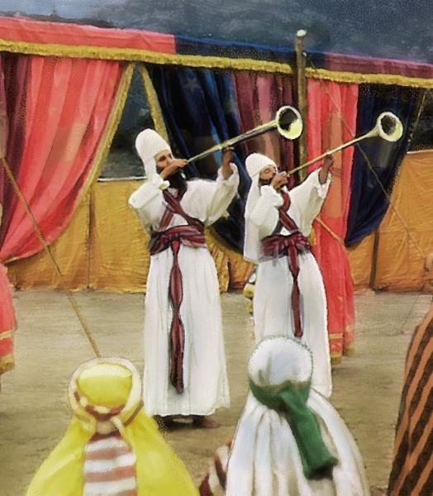
Números 28
Dios le entrega a Israel un calendario litúrgico.
Este calendario es el factor tiempo.
Todas las actividades se relacionaban con la vida espiritual del israelita.
Cada día, cada semana, cada mes y cada año había una nueva oportunidad de renovar la vida espiritual.

Slide 25
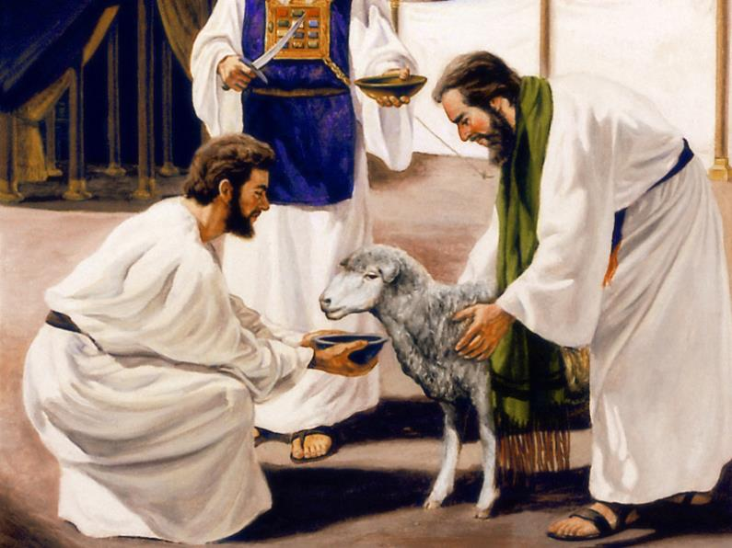
Números 28: 3
Todos los días me deben traer para el holocausto continuo dos corderos

Slide 26
Números 28: 9
Cada sábado ofrecerás dos corderos

Slide 27
Números 28: 14
Este es el holocausto que debes presentar durante todo el año, una vez al mes

Slide 28
Números 28: 16
La Pascua del Señor se celebrará el día catorce del mes primero.

Slide 29
Los hijos de Dios debemos tener metas:
Diarias
Semanales
Mensuales
Anuales
Área Espiritual
Ahorro
Cada día es una oportunidad de lograr su meta de renovación espiritual.
Cada sábado, es otra oportunidad para otra meta espiritual.
Cada mes puede establecer una nueva meta.
Cada año lo aprovecha para trazarse una nueva meta para renovar su vida espiritual.
La actividad laboral de algunos les permite recibir un ingreso diario. En este caso la persona establece una meta de ahorro diario.
Otros reciben un ingreso semanal, por lo que fijarían una meta de ahorro semanal.
Otros reciben un ingreso mensual, por lo que establecerían un ahorro mensual.
Todos, sin importar cada cuanto tiempo reciben sus ingresos podrían establecer una meta de ahorro anual.

Slide 30
2 Timoteo 4:7
He peleado la buena batalla, he terminado la carrera, me he mantenido en la fe.

Slide 31
2 Timoteo 4:8
Por lo demás me espera la corona de justicia que el Señor, el juez justo, me otorgará en aquel día; y no sólo a mí, sino también a todos los que con amor hayan esperado su venida.

Slide 32
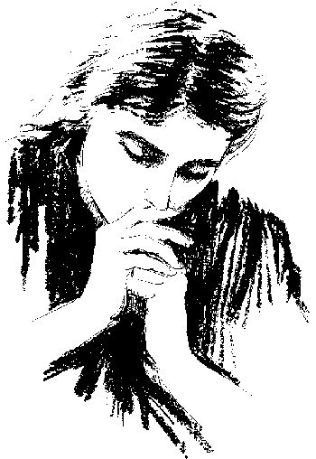
Si hay algún tropiezo diga como el apóstol Pablo: “olvidando lo que queda atrás y esforzándome por alcanzar lo que está delante”. Repítase una y otra vez: “sigo adelante esperando alcanzar aquello para lo cual Cristo Jesús me alcanzó a mí”. Dese ánimo recordando la promesa de la corona de justicia para todos los que llegan a la meta diciendo: "Sigo avanzando hacia la meta para ganar el premio que Dios ofrece". Ese es su objetivo, el más grande de su vida. ¡Sea un forjador de metas!

Slide 33
PCI
PLAN DE CRECIMIENTO INTEGRAL
IGLESIA ADVENTISTA DEL SEPTIMO DIA
División Interamericana
Departamento de Mayordomía

